Slide 1
Weihnachten in Deutschland ΧΡΙΣΤΟΥΓΕΝΝΑ ΣΤΗΝ ΓΕΡΜΑΝΙΑ
20 C + M + B 23
Αλέξανδρος Βασίλης Δονάτος Νικόλας

Slide 2
Weihnachten
Χριστούγεννα! Η εποχή του χρόνου που πάντα μαγεύει τους ανθρώπους. Τα Χριστούγεννα είναι η σημαντικότερη οικογενειακή γιορτή στη Γερμανία. Από τις αρχές Δεκεμβρίου πολλοί δρόμοι πλημμυρίζουν με χριστουγεννιάτικες μυρωδιές. Οι χριστουγεννιάτικες αγορές ανοίγουν, τα χριστουγεννιάτικα δέντρα στήνονται και στολίζονται. Η παραμονή των Χριστουγέννων αποτελεί την κορύφωση του εορτασμού των Χριστουγέννων, όπου οι οικογένειες συγκεντρώνονται και γιορτάζουν γύρω από το χριστουγεννιάτικο δέντρο.

Slide 3
Weihnachten in Deutschland
Οι Γερμανοί δίνουν μεγάλο βάρος στη διακόσμηση των σπιτιών τους την περίοδο των εορτών των Χριστουγέννων. Γύρω από τα παράθυρα βάζουν ηλεκτρικά κεράκια ή λαμπιόνια και στα τζάμια τοποθετούν πολύχρωμες χριστουγεννιάτικες φιγούρες, ενώ στον κήπο στολίζουν ένα αληθινό φυτεμένο έλατο με λαμπάκια.

Slide 4
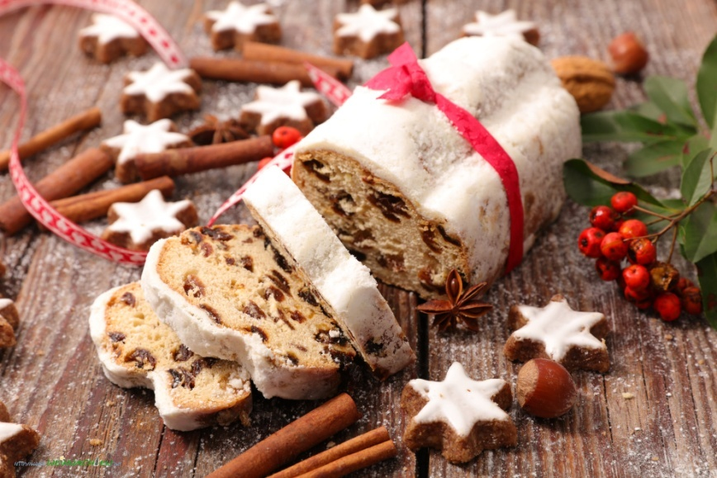
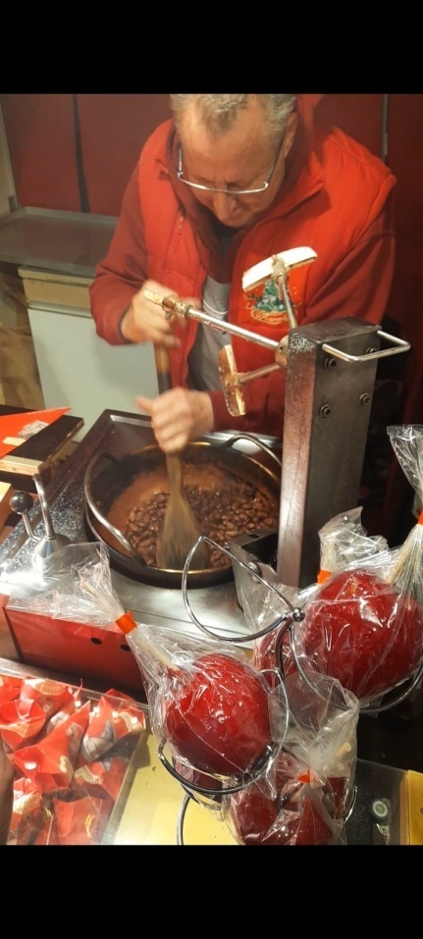
Χριστουγεννιάτικες Λιχουδιές
Στη Γερμανία το διάστημα που προηγείται των Χριστουγέννων είναι πολύ σημαντικό. Για τις οικογένειες τα χριστουγεννιάτικα μπισκότα (Lebkuchen), το χριστουγεννιάτικο κέικ (Weihnachtsstollen) αποτελούν τα παραδοσιακά έθιμα της περιόδου.

Slide 5
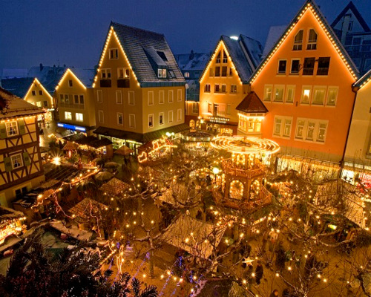
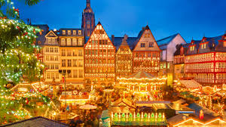
Weihnachtsmärkte Χριστουγεννιάτικα Παζάρια στην Γερμανία
Χαρακτηριστικές είναι και οι χριστουγεννιάτικες αγορές (Weihnachtsmärkte) στο κέντρο κάθε πόλης που εμφανίζονται από το πρώτο Σαββατοκύριακο του Δεκεμβρίου και τελειώνουν την παραμονή των Χριστουγέννων. Οι πάγκοι της Χριστουγεννιάτικης αγοράς έχουν γλυκά, στολίδια και ζεστό κόκκινο γλυκό κρασί με μπαχαρικά (Glühwein).

Slide 6
Glühwein
Τα Χριστούγεννα το Glühwein έχει την τιμητική του! Ειδικά στις χριστουγεννιάτικες αγορές της Γερμανίας καταναλώνονται τόνοι Glühwein κάθε χρόνο. Ουσιαστικά πρόκειται για κόκκινο κρασί που περιέχει ζάχαρη, γλυκά μπαχαρικά όπως κανέλλα, μοσχοκάρυδο, γαρύφαλλο και πορτοκάλι και το ζεσταίνουν μέχρι το σημείο πριν φτάσει στο βρασμό.

Slide 7
Η ιστορία του Glühwein
Η πρώτη καταγεγραμμένη μαρτυρία για κατανάλωση ζεστού κρασιού με μπαχαρικά μας έρχεται από την Ρώμη, τον 2ο αι π.Χ. Οι Ρωμαίοι ταξίδεψαν στην Ευρώπη, κατακτώντας ένα μεγάλο μέρος αυτής. Ένα από αυτά που διέδωσαν κατά την διάρκεια των κατακτήσεων τους ήταν η συνήθεια να πίνουν ζεστό κρασί!

Slide 8
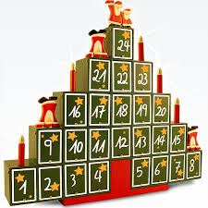
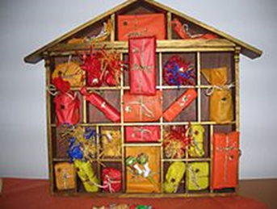
Adventskalender
Tο Χριστουγεννιάτικο ημερολόγιο αποτελεί έθιμο των Βορείων λαών κυρίως των Γερμανών και αναφέρεται σε μήνα 30 ημερών με τελευταία μέρα την 25η Δεκεμβρίου, τη μέρα των Χριστουγέννων ή σε χρονική περίοδο 24 ημερών από 1ης μέχρι 24 Δεκεμβρίου.

Slide 9
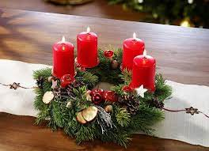
Adventkranz
Το χριστουγεννιάτικο στεφάνι (γερμ. Adventskranz), είναι πατροπαράδοτο χριστουγεννιάτικο έθιμο που διακοσμεί τα χριστιανικά σπίτια στην Γερμανία. Είναι κατασκευασμένα από κλαδιά ελάτης και φέρουν τέσσερα κεριά, τα οποία συμβολίζουν τον ερχομό των Χριστουγέννων. Πριν από τα Χριστούγεννα ανάβουν τα κεριά πρώτα ένα, μετά δύο, τρία, και τέσσερα, και μετά είναι Χριστούγεννα.

Slide 10
Adventkranz
Υπάρχει αντίστοιχο τραγουδάκι στα Γερμανικά, που μετράει ακριβώς τις 4 Κυριακές μέχρι τον ερχομό των Χριστουγέννων.
Y2Mate.is - Advent, Advent, ein Lichtlein brennt - Kinderlieder - Zum Mitsingen-x8YHedhE9ho-360p-1654127322933.mp4
Το πρώτο Adventskranz χρονολογείται στα 1838 στο Αμβούργο, όπου ο Ευαγγελιστής Θεολόγος Γιόχαν Βίχερν διηγούνταν κάθε βράδυ χριστουγεννιάτικες ιστορίες στα παιδιά του ορφανοτροφείου που είχε ιδρύσει και άναβε ένα κεράκι. Έτσι την παραμονή των Χριστουγέννων ήταν αναμμένα ήδη 24 κεριά. Από το 1851 το στεφάνι συνοδευόταν από κλαδιά από έλατο, ως σύμβολο της ζωής, ενώ καθώς πλέον είναι αδύνατο – έως επικίνδυνο – να έχει κανείς 24 κεριά αναμμένα μέσα στο σπίτι, καθιερώθηκε συμβολικά ένα κερί για κάθε Κυριακή.

Slide 11
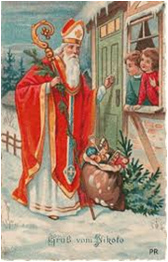
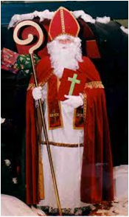
Sankt Nikolaus
Στις 6η Δεκεμβρίου γιορτάζεται ο Sankt Nikolaus (ο Άγιος Νικόλαος) που είναι παρόμοιος του Άγιου Βασιλείου ως προς το έθιμο των δώρων. Στην λαογραφική του έκδοση φέρνει δώρα στα καλά παιδιά, αλλά και ένα δεματάκι βέργες για να δείρει τα παιδάκια που δεν ήταν φρόνιμα.

Slide 12
Παπουτσάκια…έξω!
Στη Γερμανία, αντί για τις κάλτσες τους, βγάζουν έξω τα παπούτσια τους. Περιμένουν ο Άγιος Βασίλης να τους τα γεμίσει με γλυκά. Από τις αρχές του Δεκέμβρη, τα παιδιά αφήνουν τα παπούτσια τους έξω και αν δεν ήταν καλά παιδιά τη χρονιά που πέρασε, αντί για γλυκά θα βρουν κλαδιά μέσα.

Slide 13
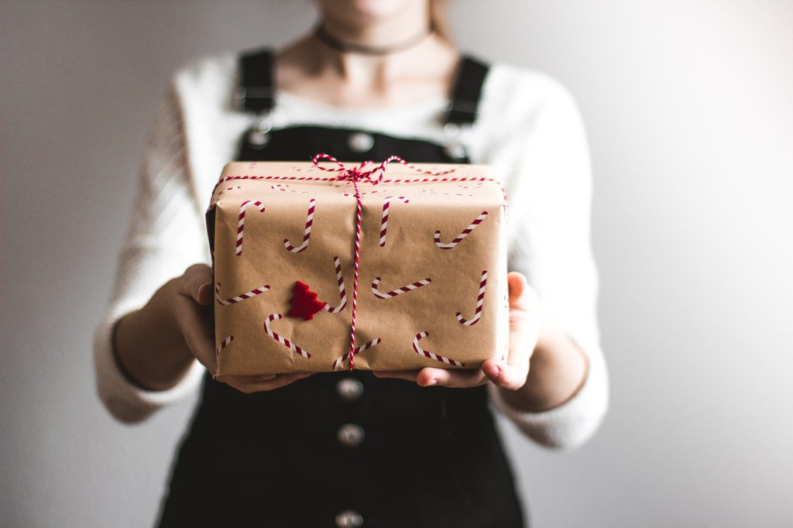
Wichteln ή Bescherung
Σε όλα τα σχολεία από το νηπιαγωγείο ως το γυμνάσιο γίνεται Χριστουγεννιάτικη εορτή με θεατρική παράσταση, ενώ τα παιδιά ανταλλάζουν δώρα. Το έθιμο αυτό ονομάζεται Wichteln ή Bescherung και είναι αγαπητό και στις Χριστουγεννιάτικες γιορτές των μεγάλων. Κάθε ένας φέρνει ένα ή παραπάνω δωράκια τυλιγμένα στο χαρτί και τα βάζει μαζί με τα άλλα κάτω από το Χριστουγεννιάτικο δέντρο. Όταν έρθει η ώρα, ένας ένας με την σειρά περνάνε όλοι κάτω από το δέντρο και παίρνουν από ένα δωράκι μέχρι που να τελειώσουν. Το έθιμο αυτό έχει υιοθετηθεί και από πολλές επιχειρήσεις, όπου ο κάθε εργαζόμενος ανταλλάσσει με κάποιον συνάδελφο του ένα αστείο δώρο.

Slide 14
Βρείτε το..τουρσί..στο δέντρο!! Essiggurke am Baum, Deutschland
Η παράδοση του χριστουγεννιάτικου δέντρου που έχει σήμερα αγκαλιαστεί από όλο τον κόσμο πιστεύεται ότι ξεκίνησε στη Γερμανία τον 16ο αιώνα, επομένως δεν αποτελεί έκπληξη το γεγονός ότι τα ηπειρωτικά ξαδέρφια μας εξακολουθούν να έχουν μερικά μοναδικά έθιμα που σχετίζονται με τα εορταστικά κωνοφόρα. Ένα από αυτά είναι να κρύβουν ένα τουρσί κάπου μέσα στα κλαδιά του δέντρου και όποιο παιδί του σπιτιού το βρει να κερδίζει ένα δώρο.
Κάποιοι ισχυρίζονται ότι η παράδοση μπορεί τελικά να μην είναι γερμανική. Ένας θρύλος θέλει το χριστουγεννιάτικο τουρσί να έχει προέλθει από την Ισπανία, όταν δύο νεαρά αγόρια κρατήθηκαν αιχμάλωτα μέσα σε ένα βαρέλι με τουρσί. Ο ηρωικός Άγιος Βασίλης έσωσε τα αγόρια και τα επανέφερε στη ζωή

Slide 15
Η μέρα των Χριστουγέννων
Tο Χριστουγεννιάτικο δέντρο το στολίζουν την παραμονή των Χριστουγέννων. Στα περισσότερα σπίτια κάτω από το δέντρο υπάρχει και η παραδοσιακή φάτνη. Το δέντρο είναι στολισμένο με φιγούρες (αγγελάκια κλπ), ή με μπαλίτσες και φωτίζεται με κεράκια αναμμένα ή με λαμπάκια. Τα δώρα τα βάζουν κρυφά κάτω από το δέντρο και δίπλα στην φάτνη, για να τα βρουν τα παιδιά επιστρέφοντας από την εκκλησία. Την ημέρα των Χριστουγέννων η οικογένεια γιορτάζει γύρω από το πλούσιο τραπέζι, ενώ την δεύτερη μέρα των Χριστουγέννων οι συγγενείς μαζεύονται όλοι και γιορτάζουν όλοι μαζί το απόγευμα. Παραδοσιακό Χριστουγεννιάτικο φαγητό είναι η ψητή χήνα (Weihnachtsganz) με κόκκινο λάχανο (Rotkohl) και μπαλάκια από πατάτες (Klösse). Άλλα παραδοσιακά φαγητά είναι η πέστροφα και ο κυπρίνος.

Slide 16
Drei Könige
Αμέσως μετά τα Χριστούγεννα συναντάμε το έθιμο των τριών μάγων. Από τις 27 Δεκεμβρίου μέχρι και τις 6 Ιανουαρίου, παιδάκια που είναι ντυμένα τρεις μάγοι πηγαίνουν από σπίτι σε σπίτι και τραγουδούν. Παριστάνουν τους τρεις μάγους που επιστρέφουν από την Βηθλεέμ. Όποιος ανοίξει την πόρτα τους δωρίζει γλυκά και ξηρούς καρπούς, ενώ δίνει λεφτά για τον έρανο που κάνουν. Σε αντάλλαγμα οι τρεις μάγοι γράφουν με κιμωλία τα αρχικά τους (δηλαδή Κάσπαρ, Μέλχιορ και Μπάλταζαρ) και το τρέχον έτος. Το γκράφιτι αυτό θεωρείται ότι φέρνει γούρι και γι’αυτό δεν το σβήνουν, έτσι ώστε σε μερικά σπίτια συναντάμε τις υπογραφές των μάγων ολόκληρων δεκαετιών.

Slide 18
